Slide 1
МИНОБРНАУКИ РОССИИ
Федеральное государственное бюджетное образовательное учреждение высшего образования
“Ярославский государственный университет им. П.Г. Демидова”
КАФЕДРА МИКРОЭЛЕКТРОНИКИ И ОБЩЕЙ ФИЗИКИ
НЕУСТОЙЧИВОСТЬ СТРУИ МАГНИТНОЙ ЖИДКОСТИ В МАГНИТНОМ ПОЛЕ
Научный руководитель:
д.ф.-м.н., профессор
Белоножко Д. Ф.
Выполнила:
студент гр. ЭН-21МО
Кондакова Д. Д.
Ярославль, 2021

Slide 2
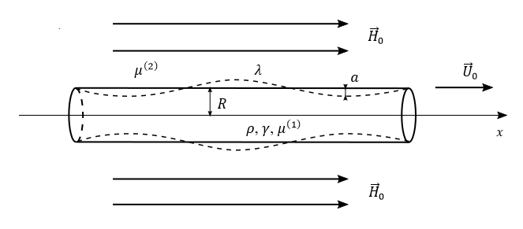
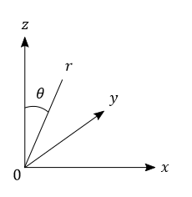
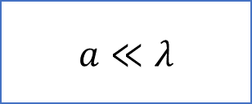
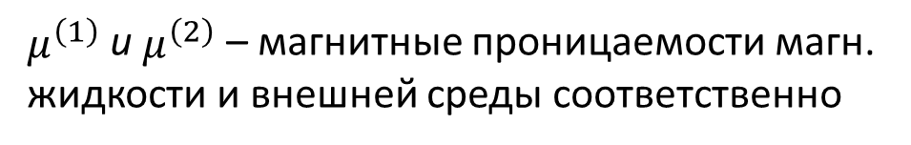
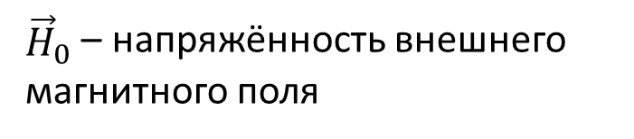
Конфигурация задачи
$\begin{aligned}&{\vec{H}}_{0}\#\#\end{aligned}$ – напряжённость внешнего магнитного поля
$\begin{aligned}&μ^{\left(1\right)}\#\#\end{aligned}$ и $\begin{aligned}&μ^{\left(2\right)}\#\#\end{aligned}$ – магнитные проницаемости магн. жидкости и внешней среды соответственно
$$\begin{aligned}&a≪λ\end{aligned}$$
Рис. 1. Условное изображение фрагмента цилиндрического столба магнитной жидкости, по поверхности которого бежит капиллярная волна с амплитудой $a$ и длиной $λ$

Slide 3
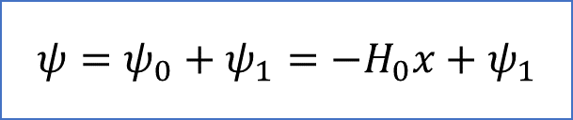

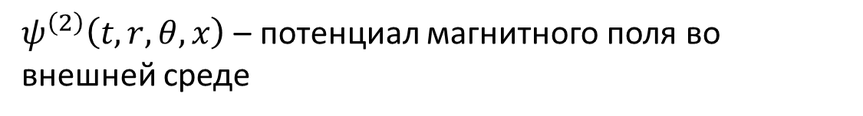
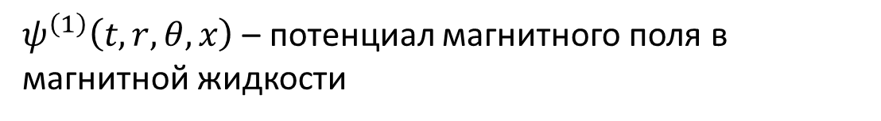
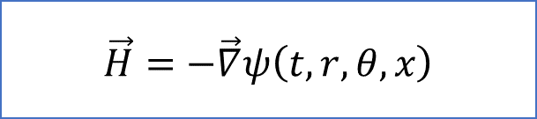
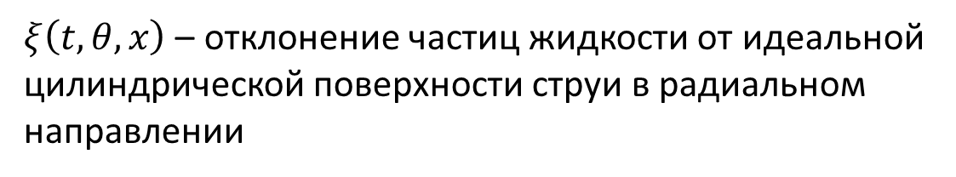

Основные величины
$ξ\left(t,θ,x\right)$ – отклонение частиц жидкости от идеальной цилиндрической поверхности струи в радиальном направлении
$$\begin{aligned}&ξ\left(t,θ,x\right)=r−R\end{aligned}$$
$$\begin{aligned}&\vec{U}=\vec{∇}Φ\left(t,r,θ,x\right)\end{aligned}$$
$Φ\left(t,r,θ,x\right)$ – гидродинамический потенциал
$ψ^{\left(1\right)}\left(t,r,θ,x\right)$ – потенциал магнитного поля в магнитной жидкости
$$\vec{H}=−\vec{∇}ψ\left(t,r,θ,x\right)$$
$ψ^{\left(2\right)}\left(t,r,θ,x\right)$ – потенциал магнитного поля во внешней среде
$$\begin{aligned}&ψ=ψ_{0}+ψ_{1}=−H_{0}x+ψ_{1}\end{aligned}$$

Slide 4
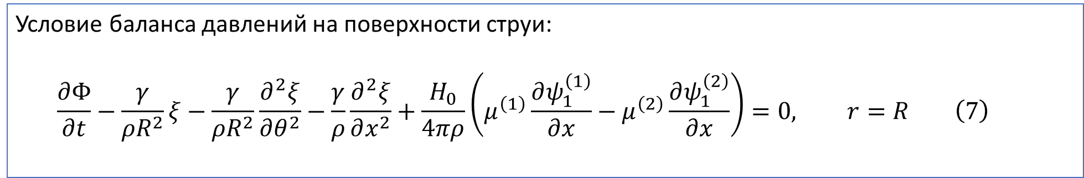
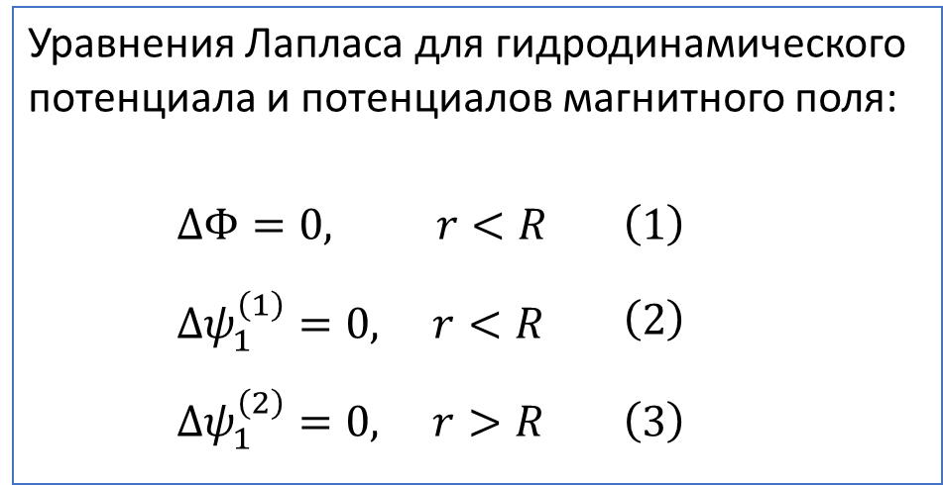
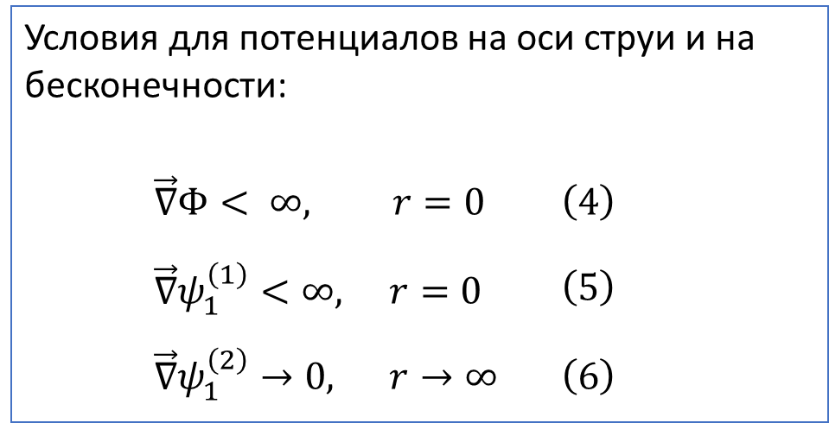
Математическая формулировка задачи
Уравнения Лапласа для гидродинамического потенциала и потенциалов магнитного поля:
$∆Φ=0, r<R$ $\begin{aligned}\left(1\right)\#\#\#\end{aligned}$
$\begin{aligned}&Δψ_{1}^{\left(1\right)}=0, r<R\end{aligned}$ $\begin{aligned}\left(2\right)\#\#\#\end{aligned}$
$Δψ_{1}^{\left(2\right)}=0, r>R$ $\begin{aligned}\left(3\right)\#\#\#\end{aligned}$
Условия для потенциалов на оси струи и на бесконечности:
$\vec{∇}Φ< ∞, r=0$ $\begin{aligned}\left(4\right)\#\#\#\end{aligned}$
$\begin{aligned}&\vec{∇}ψ_{1}^{\left(1\right)}<∞, r=0\end{aligned}$ $\begin{aligned}\left(5\right)\#\#\#\end{aligned}$
$\vec{∇}ψ_{1}^{\left(2\right)}→0, r→∞$ $\begin{aligned}\left(6\right)\#\#\#\end{aligned}$
Условие баланса давлений на поверхности струи:
$$\frac{∂Φ}{∂t}−\frac{γ}{{ρR}^{2}}ξ−\frac{γ}{{ρR}^{2}}\frac{∂^{2}ξ}{∂θ^{2}}−\frac{γ}{ρ}\frac{∂^{2}ξ}{∂x^{2}}+\frac{H_{0}}{4πρ}\left(μ^{\left(1\right)}\frac{∂ψ_{1}^{\left(1\right)}}{∂x}−μ^{\left(2\right)}\frac{∂ψ_{1}^{\left(2\right)}}{∂x}\right)=0, r=R \left(7\right)$$

Slide 5
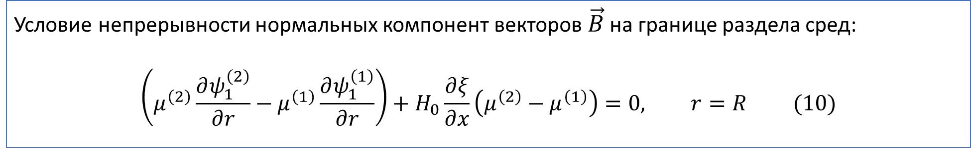

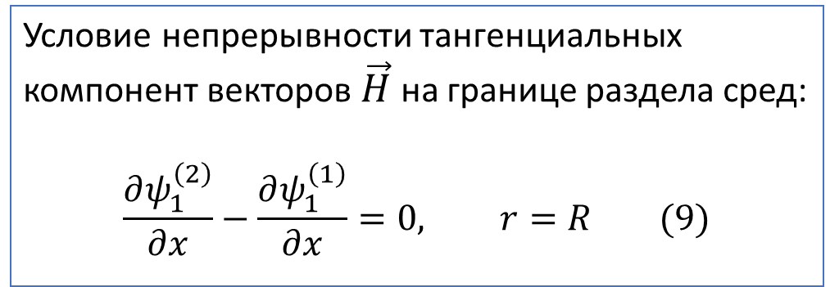
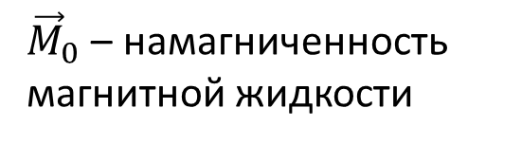

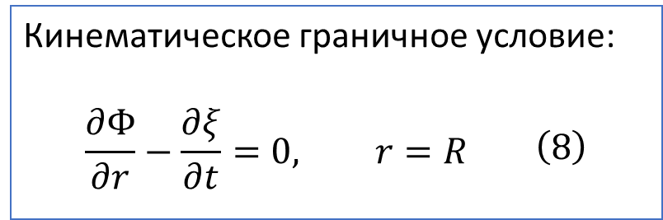
Математическая формулировка задачи
Кинематическое граничное условие:
$$\begin{aligned}&\frac{∂Φ}{∂r}−\frac{∂ξ}{∂t}=0, r=R\end{aligned} \left(8\right)$$
Условие непрерывности тангенциальных компонент векторов $\vec{H}$ на границе раздела сред:
$$\frac{∂ψ_{1}^{\left(2\right)}}{∂x}−\frac{∂ψ_{1}^{\left(1\right)}}{∂x}=0, r=R (9)$$
Условие непрерывности нормальных компонент векторов $\vec{B}$ на границе раздела сред:
$$\left(μ^{\left(2\right)}\frac{∂ψ_{1}^{\left(2\right)}}{∂r}−μ^{\left(1\right)}\frac{∂ψ_{1}^{\left(1\right)}}{∂r}\right)+H_{0}\frac{∂ξ}{∂x}\left(μ^{\left(2\right)}−μ^{\left(1\right)}\right)=0, r=R (10)$$
Материальные уравнения: $\left(μ^{\left(1\right)}−1\right){\vec{H}}_{0}=\text{4}π{\vec{M}}_{0}$
$\left(μ^{\left(2\right)}−1\right){\vec{H}}_{0}=0$
${\vec{M}}_{0}$ – намагниченность магнитной жидкости
$$(11)$$

Slide 6
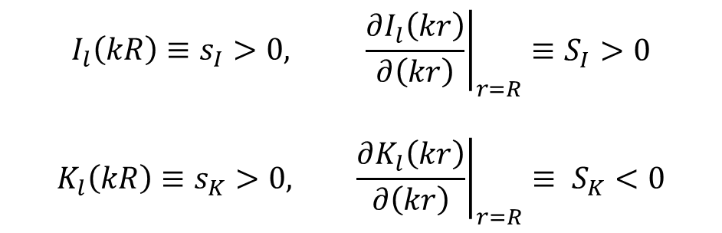

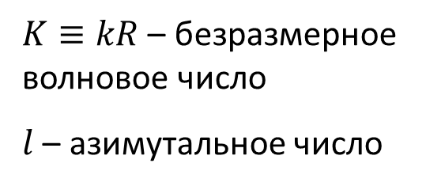
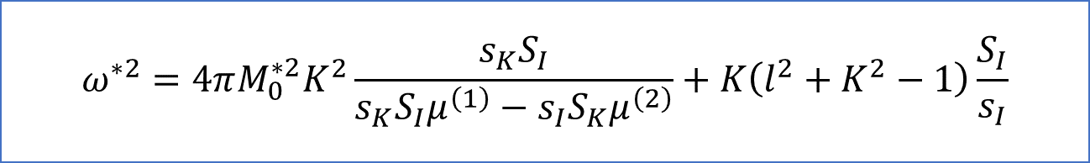


Решение задачи
$$\begin{aligned}&ξ\left(t,θ,x\right)=\operatorname{aexp}\left[i\left(ωt−kx+lθ\right)\right]\end{aligned}$$
$$\begin{aligned}&ψ_{1}^{\left(1\right)}\left(t, r,θ,x\right)=f_{2}\left(r\right)\exp\left[i\left(ωt−kx+lθ\right)\right]\end{aligned}$$
$$\begin{aligned}&Φ\left(t,r, θ,x\right)=f_{1}\left(r\right)\exp\left[i\left(ωt−kx+lθ\right)\right]\end{aligned}$$
$$\begin{aligned}&ψ_{1}^{\left(2\right)}\left(t, r,θ,x\right)=f_{3}\left(r\right)\exp\left[i\left(ωt−kx+lθ\right)\right]\end{aligned}$$
Дисперсионное уравнение в безразмерных переменных:
$$ω^{∗2}=4πM_{0}^{∗2}K^{2}\frac{s_{K}S_{I}}{s_{K}S_{I}μ^{\left(1\right)}−s_{I}S_{K}μ^{\left(2\right)}}+K\left(l^{2}+K^{2}−1\right)\frac{S_{I}}{s_{I}}$$
$K≡kR$ – безразмерное волновое число
$l$ – азимутальное число
$$\begin{aligned}&I_{l}\left(kR\right)≡s_{I}>0,\end{aligned} {\left.\frac{∂I_{l}\left(kr\right)}{∂\left(kr\right)}\right|}_{r=R}≡S_{I}>0$$
$$K_{l}\left(kR\right)≡s_{K}>0, {\left.\frac{∂K_{l}\left(kr\right)}{∂\left(kr\right)}\right|}_{r=R}≡ S_{K}<0$$
– модифицированные функции Бесселя 1-го и 2-го рода и их частные производные

Slide 7
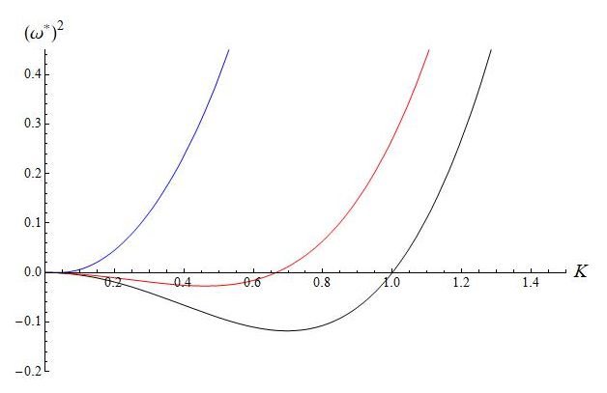

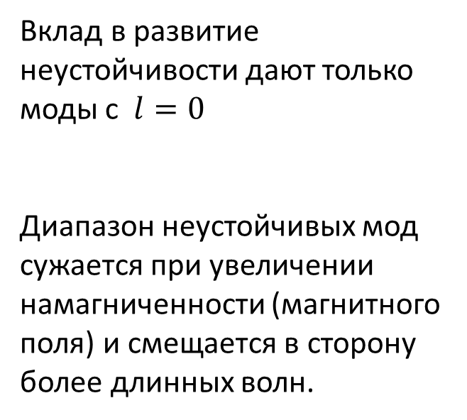



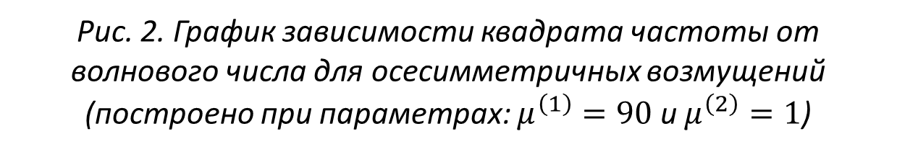
Анализ дисперсионного уравнения
Вклад в развитие неустойчивости дают только моды с $l=0$
Диапазон неустойчивых мод сужается при увеличении намагниченности (магнитного поля) и смещается в сторону более длинных волн.
$$μ^{\left(1\right)}=90$$
$$M_{0}^{∗2}=2$$
$$M_{0}^{∗2}=15$$
$$M_{0}^{∗2}=0$$
Рис. 2. График зависимости квадрата частоты от волнового числа для осесимметричных возмущений (построено при параметрах: $μ^{\left(1\right)}=90$ и $μ^{\left(2\right)}=1$)

Slide 8
Вывод
Наличие внешнего магнитного поля изменяет картину неустойчивости поверхности струи магнитной жидкости, а именно, магнитное поле способствует стабилизации поверхности.
При этом, чем выше значение напряжённости магнитного поля (или намагниченности магнитной жидкости), тем более устойчива поверхность струи.

Slide 9
Спасибо за внимание!

